Slide 1
আজকের পাঠে সবাইকে স্বাগত
আমেনা খাতুন

Slide 2
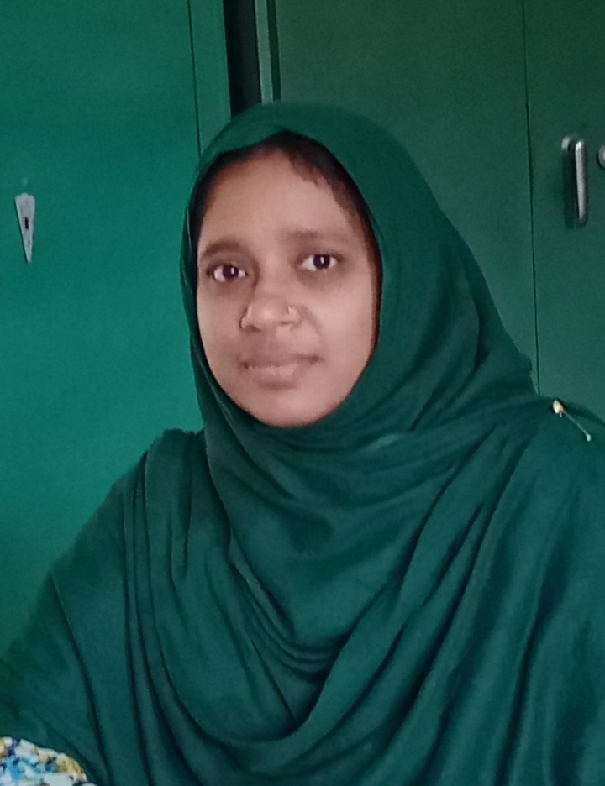
পরিচিতি
মোছাঃ আমেনা খাতুন
সহকারী শিক্ষক
করজগ্রাম সঃ প্রাঃ বিদ্যালয়
রাণীনগর , নওগাঁ ।
শ্রেণিঃচতুর্থ
বিষয়ঃ বাংলা।
আমেনা খাতুন

Slide 3
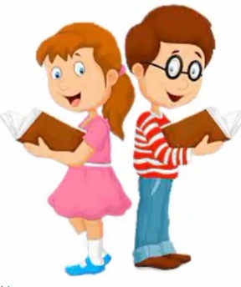
শিখনফল
এই পাঠ শেষে শিক্ষার্থীরা………
শোনাঃ ১.১.১ যুক্তব্যঞ্জন সহযোগে গঠিত শব্দ শুনে বুঝতে পারবে।
১.২.১ উচ্চারিত পঠিত বাক্য শুনে বলতে পারবে।
বলাঃ ১.১.১ যুক্তব্যঞ্জন সহযোগে তৈরি শব্দ স্পষ্ট ও শুদ্ধভাবে বলতে পারবে।
১.১.২ যুক্তব্যঞ্জন সহযোগে তৈরি শব্দযুক্ত বাক্য স্পষ্ট ও শুদ্ধভাবে বলতে পারবে।
পড়াঃ ১.৩.১ যুক্তব্যঞ্জন সংবলিত শব্দ পড়তে পারবে।
১.৩.২ যুক্তব্যঞ্জন দিয়ে গঠিত শব্দ-সংবলিত বাক্য পড়তে পারবে।
লেখাঃ ১.৪.১ যুক্তব্যঞ্জন ভেঙে লিখতে পারবে।
১.৫.১ পাঠে ব্যবহৃত শব্দ দিয়ে নতুন নতুন বাক্য লিখতে পারবে।
আমেনা খাতুন

Slide 4
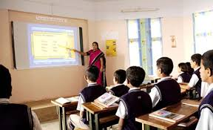
কেমন আছো সবাই?
উপরের ছবি দেখে তোমরা কী বুঝতে পারছ?
সুস্থ্য থাকতে আমরা কী করব?
অন্তুর অসুখ-বিসুখ লেগেই থাকে কেন?
অন্তুর বাবা-মা অন্তুর মামাকে কী বললেন?
মামা উত্তরে কী বললেন?
সন্ধ্যায় মামা দাঁড়িয়ে থেকে কী করলেন?
আমেনা খাতুন

Slide 5
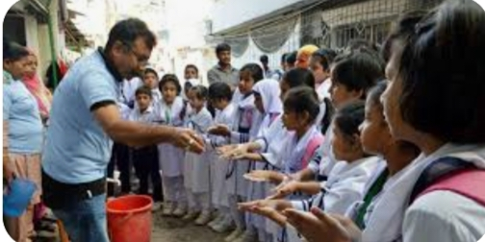
আজকের পাঠ
হাত ধুয়ে নাও
পাঠ্যাংশঃ বাবা হেসেই বলেন ------শুরু কিন্তু এখান থেকে।
পাঠঃ ৪
আমেনা খাতুন

Slide 6
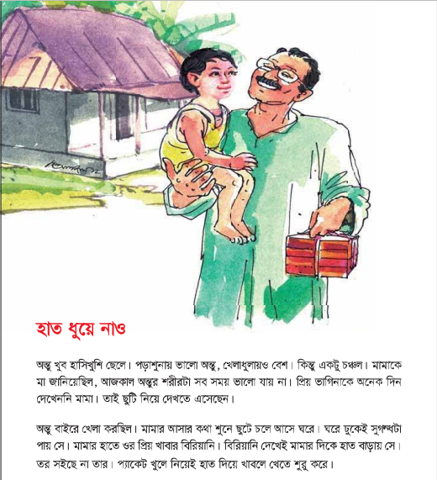
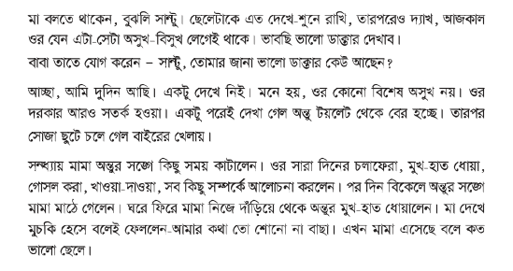
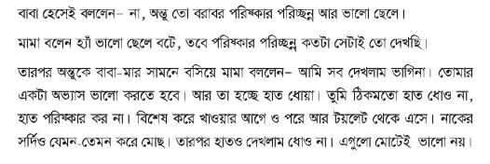
বই সংযোগ
পাঠ্য বইয়ের ৪৯ পৃষ্ঠা বের কর ।
আমেনা খাতুন

Slide 7
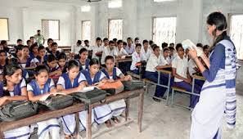
আর্দশ পাঠ
প্রিয় শিক্ষার্থীরা আমি পাঠটি পড়ছি,তোমরা মনোযোগ দিয়ে শোন ও আঙুল রেখে মেলাও।।
বাবা হেসেই বললেন-না, অন্তু তো বরাবর পরিষ্কার পরিচ্ছন্ন আর ভালো ছেলে।”
মামা বলেন, হ্যাঁ, ভালো ছেলে বটে, তবে পরিষ্কার পরিচ্ছন্ন কতটা সেটাই তো
দেখছি।”
তারপর অন্তুকে অন্তুকে বাবা-মার সামনে বসিয়ে মামা বললেন- আমি সব
দেখলাম ভাগিনা। তোমার একটা অভ্যাস ভালো করতে হবে। আর তা হচ্ছে
হাত ধোয়া। তুমি ঠিকমতো হাত ধোও না , হাত পরিষ্কার কর না। বিশেষ করে
খাওয়ার আগে ও পরে আর টয়লেট থেকে এসে। নাকের সর্দিও তেমন করে
মোছ। তারপর হাতও দেখলাম ধোও না। এগুলো মোটেই ভাল নয়।
পরিষ্কার পরিচ্ছন্নতার প্রথম কাজই হলো হাত ধোয়া। তোমার নখগুলো পরিষ্কার
নয়। রোগবালাইয়ের শুরু কিন্তু এখান থেকে।”
আমেনা খাতুন

Slide 8
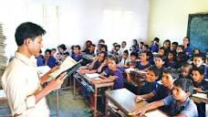
সমস্বরে পাঠ
প্রিয় শিক্ষার্থীরা আমি পাঠটি পড়ছি,তোমরা মনোযোগ দিয়ে শোন ও আমার সাথে পড়।
বাবা হেসেই বললেন-না, অন্তু তো বরাবর পরিষ্কার পরিচ্ছন্ন আর ভালো ছেলে।”
মামা বলেন, হ্যাঁ, ভালো ছেলে বটে, তবে পরিষ্কার পরিচ্ছন্ন কতটা সেটাই তো
দেখছি।”
তারপর অন্তুকে অন্তুকে বাবা-মার সামনে বসিয়ে মামা বললেন- আমি সব
দেখলাম ভাগিনা। তোমার একটা অভ্যাস ভালো করতে হবে। আর তা হচ্ছে
হাত ধোয়া। তুমি ঠিকমতো হাত ধোও না , হাত পরিষ্কার কর না। বিশেষ করে
খাওয়ার আগে ও পরে আর টয়লেট থেকে এসে। নাকের সর্দিও তেমন করে
মোছ। তারপর হাতও দেখলাম ধোও না। এগুলো মোটেই ভাল নয়।
পরিষ্কার পরিচ্ছন্নতার প্রথম কাজই হলো হাত ধোয়া। তোমার নখগুলো পরিষ্কার
নয়। রোগবালাইয়ের শুরু কিন্তু এখান থেকে।”
আমেনা খাতুন

Slide 9
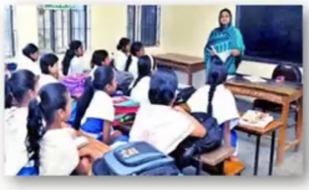
সরব পাঠ
তোমরা মনোযোগ দিয়ে পাঠটি পড়।
আমেনা খাতুন

Slide 10
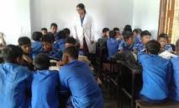
দলীয় পাঠ
সবাই ৫ জন করে দলে বসে পাঠটি পড়,পড়ার সময় একজন অন্যজনকে প্রয়োজনে সাহায্য করবে।
আমেনা খাতুন

Slide 11
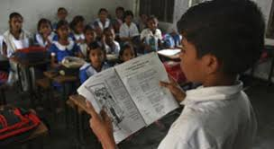
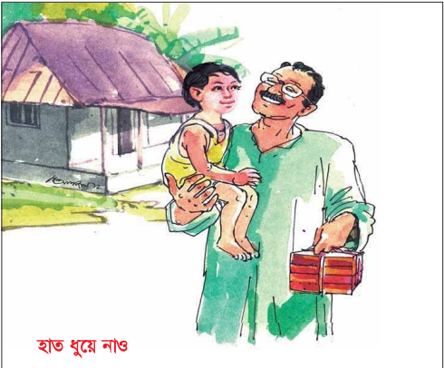
একক পাঠ
প্রিয় শিক্ষার্থীরা তোমরা প্রত্যেকে দুই লাইন করে পড় ,পড়ার সময় বিরাম চিহ্ন বজায় রেখে পড়বে।
বাবা হেসেই বললেন-না, অন্তু তো বরাবর পরিষ্কার পরিচ্ছন্ন আর ভালো ছেলে।”
মামা বলেন, হ্যাঁ, ভালো ছেলে বটে, তবে পরিষ্কার পরিচ্ছন্ন কতটা সেটাই তো
দেখছি।”
তারপর অন্তুকে অন্তুকে বাবা-মার সামনে বসিয়ে মামা বললেন- আমি সব
দেখলাম ভাগিনা। তোমার একটা অভ্যাস ভালো করতে হবে। আর তা হচ্ছে
হাত ধোয়া। তুমি ঠিকমতো হাত ধোও না , হাত পরিষ্কার কর না। বিশেষ করে
খাওয়ার আগে ও পরে আর টয়লেট থেকে এসে। নাকের সর্দিও তেমন করে
মোছ। তারপর হাতও দেখলাম ধোও না। এগুলো মোটেই ভাল নয়।
পরিষ্কার পরিচ্ছন্নতার প্রথম কাজই হলো হাত ধোয়া। তোমার নখগুলো পরিষ্কার
নয়। রোগবালাইয়ের শুরু কিন্তু এখান থেকে।”
আমেনা খাতুন

Slide 12
এসো আমরা নতুন শব্দের অর্থ ও বাক্য জেনে নেইঃ
ভাগিনা
বোনের ছেলে
অন্তু দিপুর বোনের ছেলে।
অভ্যাস
স্বভাব।
সবাইকে সময়মতো হাত ধোয়ার অভ্যাস করতে হবে।
টয়লেট
পায়খানা।
টয়লেট থেকে বের হয়ে ভালোভাবে হাত ধুতে হবে।
আমেনা খাতুন

Slide 13
এসো যুক্তবর্ণযুক্ত শব্দ খুজে বোর্ডে লিখি ও যুক্তবর্ণ ভেঙে নতুন শব্দ শিখিঃ
পরিষ্কার
ষ্ক
ষ
ক
আবিষ্কার
হচ্ছে
চ্ছ
চ
ছ
খাচ্ছে
পরিচ্ছন্ন
ন্ন
ন
ন
রান্না
কিন্তু
ন্ত
ন
ত
অশান্ত
সর্দি
র্দ
রেফ
দ
নির্দেশ
আমেনা খাতুন

Slide 14
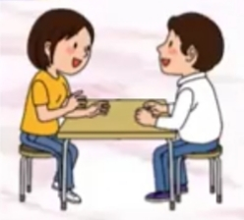
বিপরীত শব্দ জেনে নেই
হাসি
কান্না
ভালো
মন্দ
ছেলে
মেয়ে
পরিষ্কার
অপরিষ্কার
শুরু
শেষ
আমেনা খাতুন

Slide 15
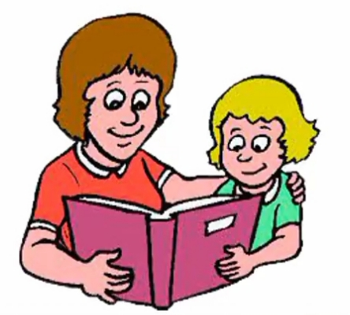
মুল্যায়ণ
নিচের প্রশ্নগুলোর উত্তর লিখ।
১। অন্তুকে বাবা-মার সামনে বসিয়ে মামা কী বলতে থাকেন?
২। পরিষ্কার-পরিচ্ছন্নতার প্রথম কাজ কী?
৩। রোগবালাইয়ের শুরু কোথা থেকে?
৪। ভালো অভ্যাস কী কী?
৫। সময় মতো হাত ধোয়ার উপকারীতা কী?
৬। তুমি কি ঠিকমতো হাত ধোও? কীভাবে ধোও?
আমেনা খাতুন

Slide 16
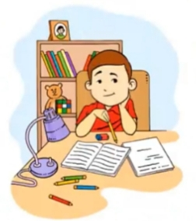
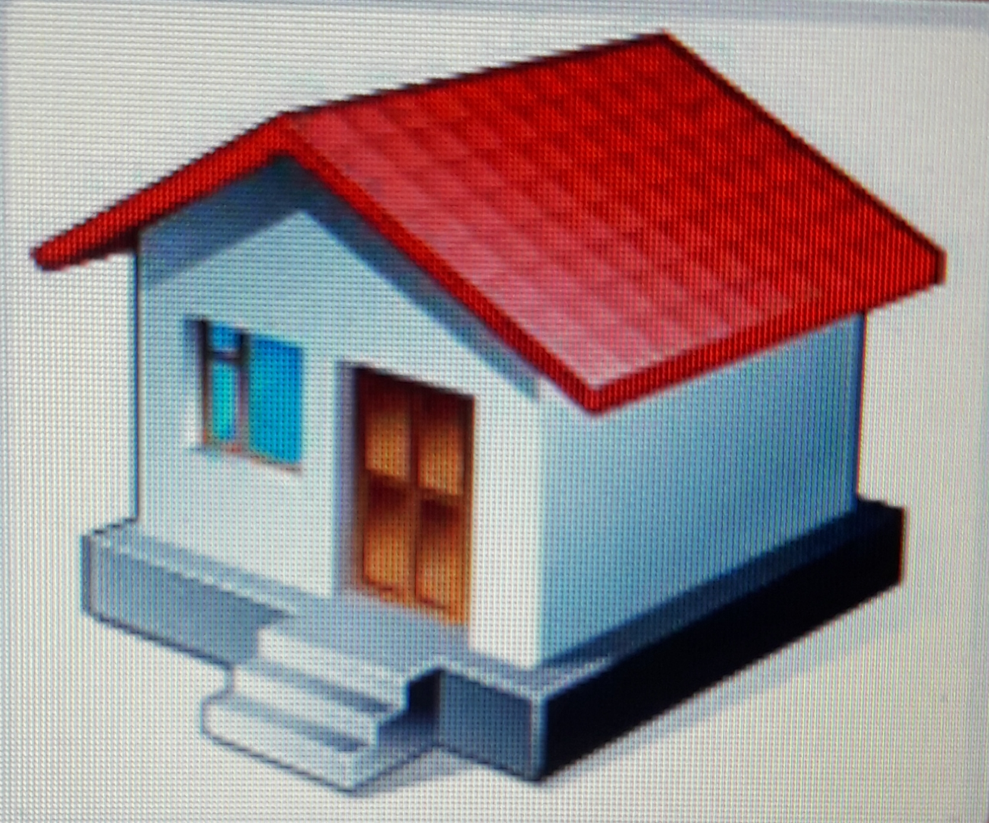
বাড়ির কাজ
বাড়ি থেকে ভালো করে পাঠটি পড়ে আসবে ও নির্ধারিত পাঠ থেকে
পড়া নতুন শব্দ দিয়ে বাক্য লিখে আনবে।
আমেনা খাতুন

Slide 17
সবাই ভালো থেকো,সবাইকে ধন্যবাদ।
আমেনা খাতুন

